Slide 1
DIAGNOSTIKA
RNA
DNA
EXPRESE
SESTŘIH
„SEKV. EXONŮ“
PŘÍMÁ
NEPŘÍMÁ
analýza mikrosatelitů
SCORING
Restrikční analýza PCR produktu
Hybridizace PCR produktu s alelově specifickými oligonukleotidy
detekce variant pomocí sond
ARMS
MLPA
Triplet Primed PCR
SCANNING
analýza teploty tání (SYBR Green)
sekvenování

Slide 2
RNA v diagnostice
Detekce infekčních agens
Přímá RNA diagnostika - screenování celé kódující oblasti příslušného genu (eliminace intronů, poskytuje informace o alternativním sestřihu)
Analýza genové exprese:
  diferenciační diagnostika některých typů nádorů (NB)
  detekce cirkulujících nádorových buněk v krvi, kostní dřeni
  pacienta
  monitorování průběhu léčby a detekce reziduální choroby
  kontrola štěpu před autologní transplantací

Slide 3
RNA
savčí buňka:
10 - 30 pg celkové RNA
  rRNA (28S,18S, 5S) 80-85%
  tRNA, snRNA 15-20%
  mRNA 1-2%
  360 000 mRNA molekul/buňku ,
  tj. 12 000 rozdílných transkriptů
  typická délka 1 transkriptu cca 2kb

Slide 4
Izolace RNA
Pro selektivní izolaci mRNA se využívá zejména její polyadenylace
(sekvence An n ~ 10 – 200, ozn. polyA) na jejím 3` konci.
použití pevného nosiče, na který je kovalentně navázán oligonukleotid polyT,
jehož délka se pohybuje v rozmezí 10 – 20 nukleotidů.
dojde k hybridizaci mRNA k polyT na nosiči pomocí sekvence polyA.
po odmytí nenavázaných RNA jsou hybridizačně navázané molekuly
mRNA eluovány pomocí zvýšení teploty nebo iontové síly.

Slide 5
Nestabilita RNA
přítomnost ribonukleáz (RNázy) v buňce
RNázy
  velmi stabilní
  nevyžadují kofaktory
  účinné v nízkých koncentracích
  obtížná inaktivace
  kontaminace RNázami : lidská pokožka
  prachové částice (bakterie,plísně)
izolace a analýza RNA : speciální přístup i techniky

Slide 6
Stabilizace RNA a uložení
Analyzovaná RNA musí reprezentovat in vivo expresi a sekvenci vzorku
komplikace během odběru a zpracování biologického vzorku:
    v okamžiku odběru RNA se stává extrémě nestabilní
    dva hlavní typy artefaktů:
    1) redukce specifických i nespecifických druhů mRNA
    (downregulace genů a enzymatická degradace RNA)
    2) indukce exprese určitých genů
stabilizace RNA ve vzorku při odběru :
- okamžité zmrazení v tekutém dusíku a uložit při -80°C
  - stabilizační roztoky: RNAlater (tkáně), RNAprotect (bakterie),
  PAXgene (krev, kostní dřeň)
  isothiokyanát (inhibitor RNáz)
kontaminace DNA
  PCR primery překrývající hranici intron/exon
  štěpení DNázami
  cílená izolace mRNA
izolovaná RNA může být uložena při -20 nebo -70°C (bez degradace RNA
po 1 roce uložení)

Slide 7
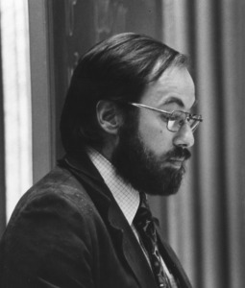
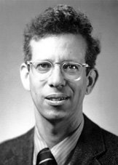
Reverzní transkripce
  1970 David Baltimore, Howard Temin a Satoschi Muzitani
David Baltimore in the 1970’s.
Image via the National Library of Medicine
(image in public domain).
Howard Temin in the 1970’s.
Image via via Nobelprize.org. Nobel Media
AB 2013
Reverzní transkriptáza (RT)
RNA-dependentní DNA-polymeráza
katalyzuje transkripci jednovláknové RNA (ssRNA) do jednovláknové DNA (ssDNA)
patří do skupiny enzymů s polymerázovou aktivitou

Slide 8
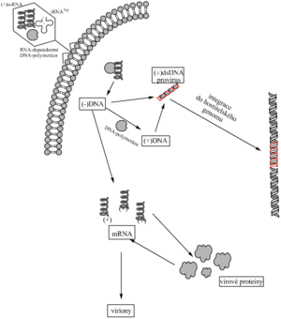
Reverzní transkripce
  1970 David Baltimore, Howard Temin a Satoschi Muzitani
Retrosvět
Rozmanitá kolekce sekvencí DNA vytvářených reverzní transkripcí

Slide 9
Reverzní transkripce
Reverzní transkriptázy
M-MuLV | Moloneyho myší leukemický virus | do 10 kb | 37°C
AMV | ptačí myeloblastický virus | do 10 kb | 42°C
Tth | bakteriální termostabilní polymerasa | do 2 kb | 65°C | nemá aktivitu RNasy H, vyžaduje Mn +2 kationty v reakci
Používají se tři typy primerů:
specifické oligonukleotidy pro syntézu vybrané určité mRNA
směs náhodných hexanukleotidů
oligo(dT)
oligo(dT)20 homogenní mix 20-mer thymidinů
oligo(dT)12–18 mix od12-mer do 18-mer thymidinů .

Slide 10
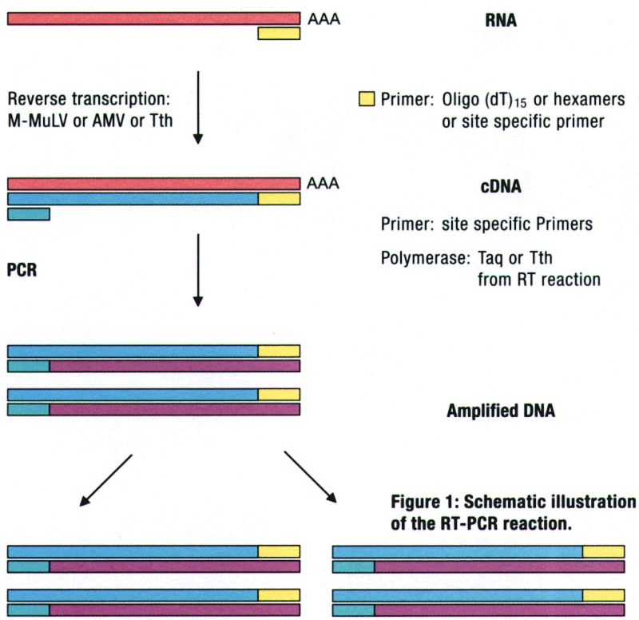
Reverzní transkripce

Slide 11
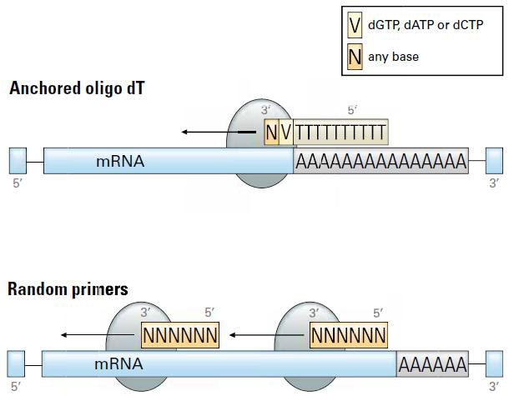
Priming strategie pro cDNA syntézu
Kombinace oligo dT a random hexamer generuje
více sensitivní a účinné RT-qPCR reakce.

Slide 12
Přímá RNA diagnostika

Slide 13
Extrakce RNA
RNA
A
A
A
A
A
A
A
T
T
T
T
T
T
T
T
T
T
T
T
T
T
primer oligo(dT)
RT-PCR
genově specifický primer
cDNA
T
T
T
T
T
T
T
PCR

Slide 14
Přímá DNA/RNA diagnostika
vzorek tkáně / periferní krve
izolace RNA
izolace DNA
RT-PCR
nález sekvenční změny (substituce, delece, inzerce)
sekvenace DNA
sekvenace cDNA
negativní výsledek
negativní výsledek
RNA-antisense decay
???
nález rozsáhlé delece
Varianta v intonu
způsobující poruchu sestřihu,
delece jednoho a více exonů
???
MLPA
synonymní varianta
Varianta
způsobující poruchu sestřihu
???

Slide 15
Výhody a nevýhody
RNA diagnostiky genů
jednodušší a rychlejší skríning multiexonického genu (10 segmentů cDNA místo 60 exonů), mRNA je bez intronů
záchyt sestřihových mutací v intronech
záchyt synonymních variant způsobujících poruchu sestřihu
záchyt delece celého exonu na jedné alele genu
nižší ekonomické náklady
složitější odběr krve pro izolaci RNA
nižší stabilita RNA
dlouhé úseky genu obtížnější elektroforetická separace a sekvenace
RNA-antisense decay

Slide 16
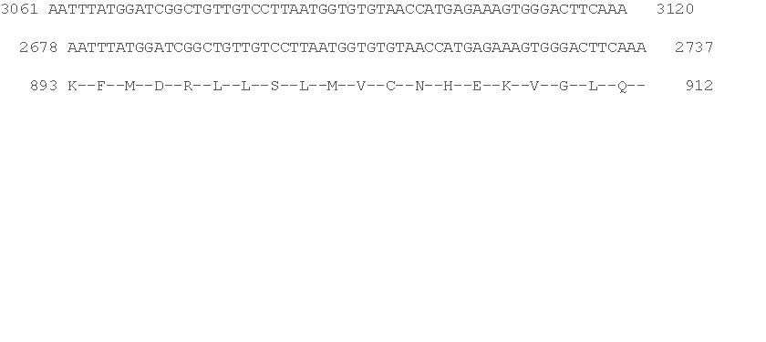
Výhody a nevýhody
RNA diagnostiky genů
Analýza DNA
GTG>GTA
c.2709G>A
p.V903V
Analýza cDNA
c. 2707_2850del
p.V903-Q950del48
Splice error
GTA

Slide 17
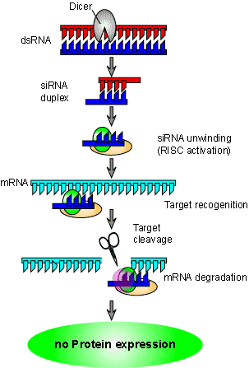
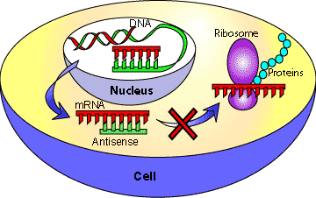
RNA-antisense decay
Výhody a nevýhody
RNA diagnostiky genů

Slide 18
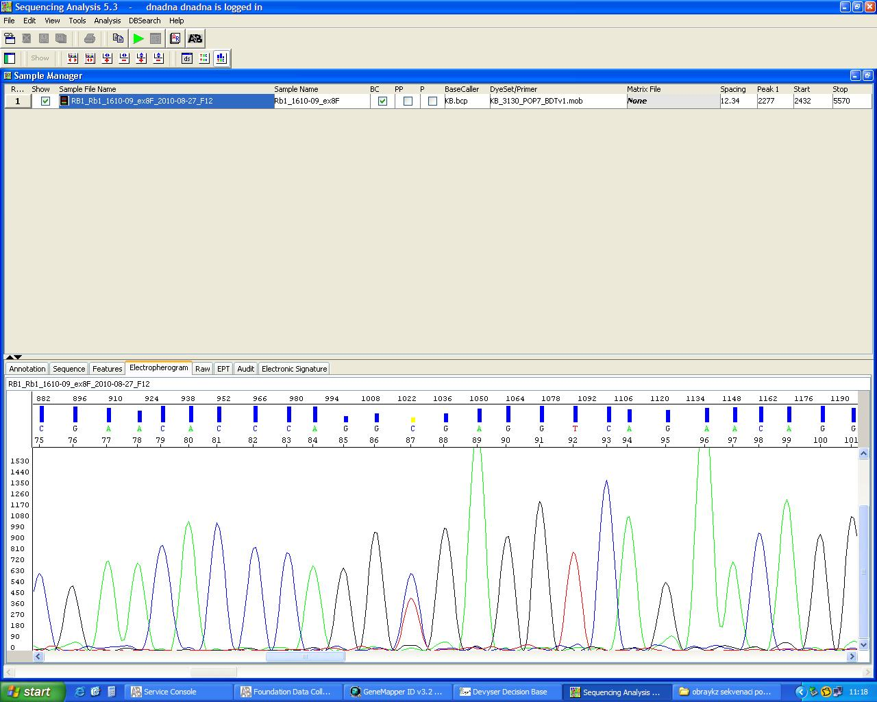
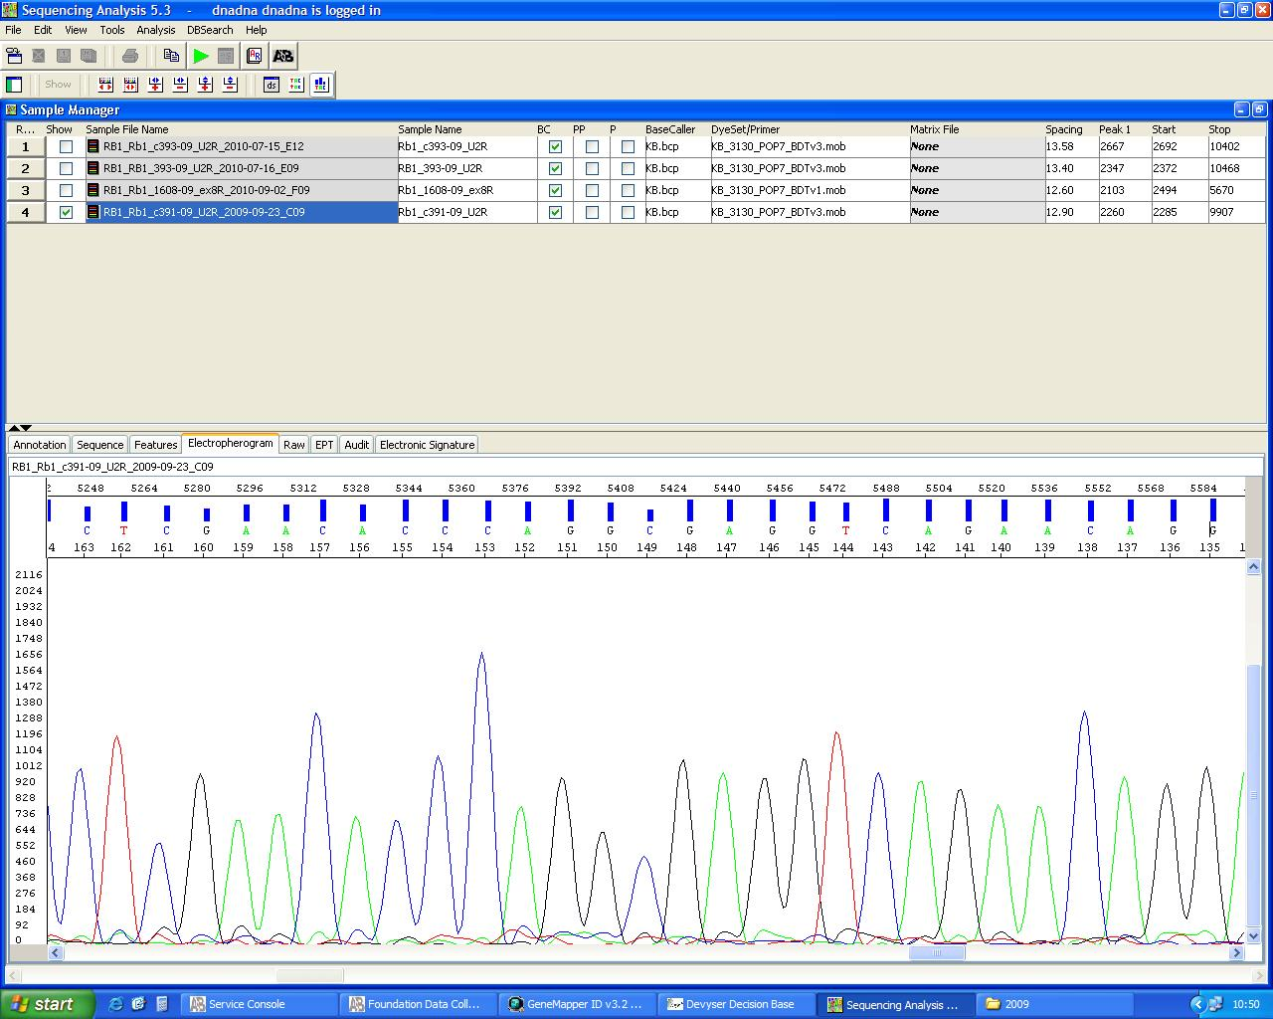
Retinoblastom – metodou Sangerovo sekvenování
RB1 gen: p.[R255X]+[=], c. [763C>T]+[=]
DNA izolovaná z krve
cDNA izolovaná z krve

Slide 19
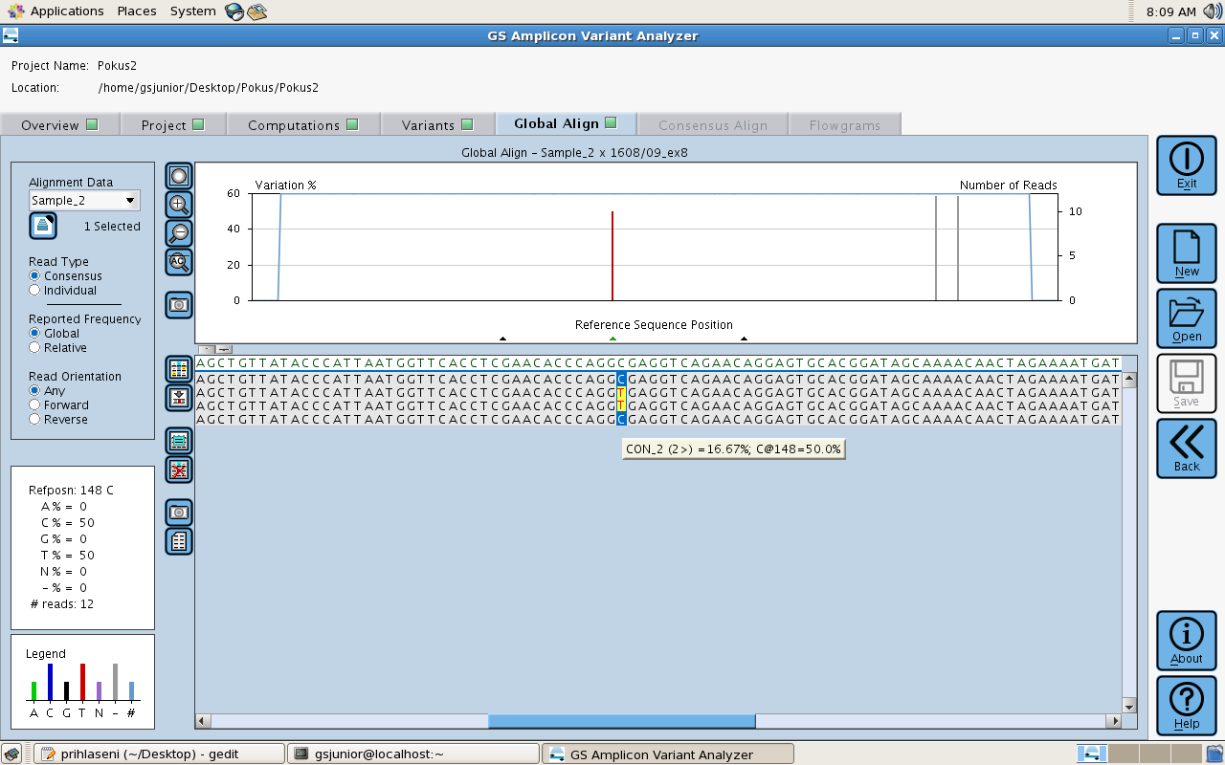
Retinoblastom metodou 4-5-4 sekvenování
DNA izolovaná z krve
DNA

Slide 20
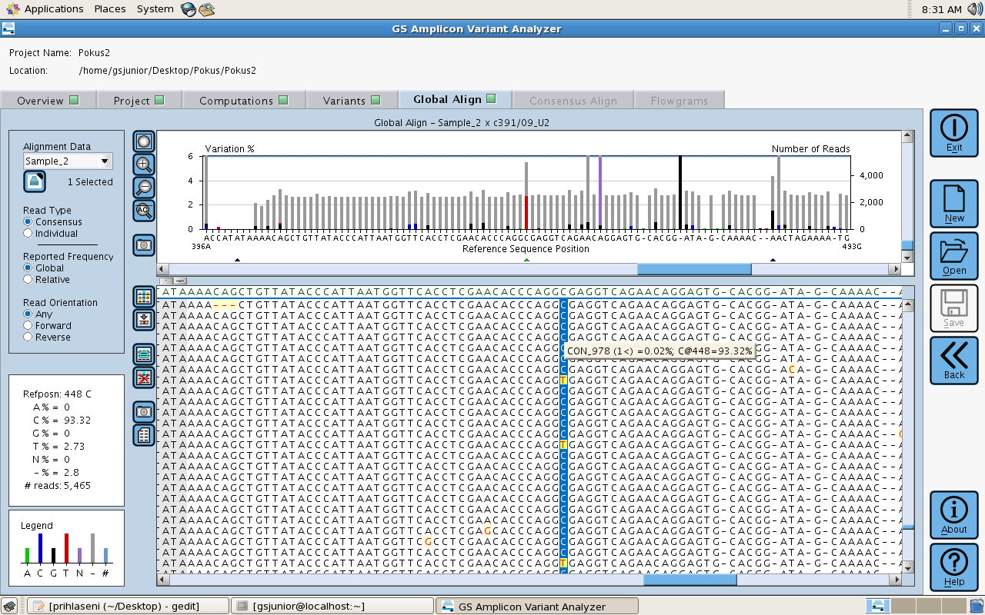
Retinoblastom metodou 4-5-4 sekvenování
cDNA izolovaná z krve
cDNA

Slide 21
Neurofibromatoza typu 1 von Recklinhausen disease

Slide 22
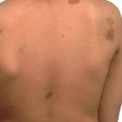
NF1 příznaky
Skvrny bílé kávy
Nejčastější projevem NF1 je vznik mnoha bezbolestných, světle hnědých skvrn na kůži,
které jsou známy pod názvem “café au lait spots” a které postihují 95% pacientů s NF1.
Tyto skvrny mohou být přítomné již po porodu, nebo se objeví v průběhu prvních tří let života.
Během dětství se u většiny dětí s NF1 vyskytne alespoň šest těchto flíčků o velikosti cca 5 mm.
Během dospívání dané skvrny rostou a v dospělosti u většiny pacientů dosahují okolo 15 mm.
Pihy
Dalším obvyklým příznakem NF1 je seskupení pih na neobvyklých místech
jako je např. podpaží, ve slabinách či pod prsy.

Slide 23
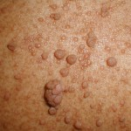
NF1 příznaky
Nezhoubné nádory na kůži nebo pod kůží – neurofibromy
S příbývajícím věkem, obvykle poté v době dospívání či na počátku dospělosti, se osobám s NF1 vytvoří neurofibormy, což jsou nezhoubné nádory rostoucí na povrchu nervových tkání pod kůží. V době dětství nabývají velikost hrášku, avšak s přibývajícím věkem se zvětšují. Počet neurofibromů se u každé osoby liší. Někteří jich mají na těle pouze několik, kdežto jiným pokrývají celé tělo. Většina neurofibromů není bolestivá, avšak jejich vzhled se může jevit jako neatraktivní; mohou se zachytit na oblečení a občas také mohou způsobit podráždění či štíplavý pocit. U některých osob mohou způsobovat rozlehlá bolestivá opuchnutí. V nejhorších případech dochází poblíž jejich výskytu k poškození kostí

Slide 24
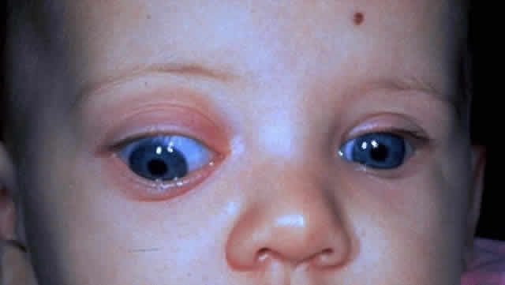
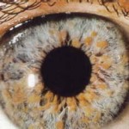
NF1 příznaky
Oči
Okolo 14% dětí s NF1 se vyvine nádor uvnitř optického nervu – tzv. gliom optiku. Tento nádor bývá obvykle nezhoubný. Úkolem gliom optiku, optického nervu umístěného v pozadí každého oka, je odesílání informací z očí do mozku.
Nejvější výskyt tohoto typu nádoru je u dětí ve věku sedmi let. Mnohé z těchto nádorů jsou malé, vyznačují se pomalým růstem a nezpůsobují žádné problémy. Nicméně u dětí s rychle rostoucím nádorem se brzy mohou objevit potíže se zrakem.
Dalším frekventovaným příznakem jsou malé hnědé skvrny na duhovkách, jež se označují jako Lisch uzliny. Ve většině případů nezpůsobují žádné potíže se zrakem, ani jiné nepříjemnosti.

Slide 25
NF1 příznaky
Mozek a nervový systém
Příznaky postihující mozek a nervový systém jsou u osob s NF1 poměrně běžné. Cca 20% osob trpí migrénami, u 5% se objeví mozkový nádor. Tyto nádory jsou zpravidla malé, nezhoubné a nezpůsobují žádné viditelné symptomy.
Výjimkou jsou však nádory, které se občas vyskytnou v určitých částech mozku, a které způsobují příznaky jako jsou:
Změny osobnosti
Slabost na jedné straně těla
Potíže s rovnováhou a koordinací
U cca 7% pacientů se vyvine epilepsie s opakovanými záchvaty. Většinou se jedná o mírnou formu epilepsie s nepravidelnými záchvaty.
Maligní nádor pochvy periferního nervu (MPNST)
MPNST je zřejmě nezávažnějším příznakem u osob s NF1. Jedná se o typ rakoviny, který se objevuje u cca 10% osob s NF1 a to nejčastěji ve věku mezi 20-35 let.
Příznaky:
Neurofibromy se změní z měkké tkáně na tvrdou
Existující neurofibromy se náhle zvětší
Konstantní bolest delší než jeden měsíc nebo bolest, která pacienta nutí vstávat
Náhlé problémy s nervovým systém, které se u pacienta nevyskytovaly v minulosti: např. slabost, necitlivost či pocit brnění v rukou či nohou
Ztráta kontroly močového měchýře či střev

Slide 26
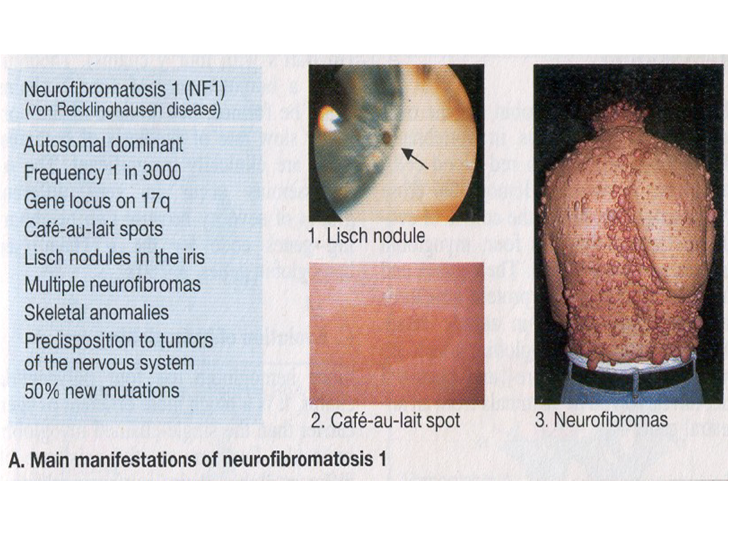
Neurofibromatoza typu 1 von Recklinhausen disease
Autosomálně dominantní
Frekvence 1:3000
Lokus 17q
50% mutací de novo
Predispozice k tumorům
nervového systému
Lisch nodule
Neurofibromy
Café-au- lait spots

Slide 27
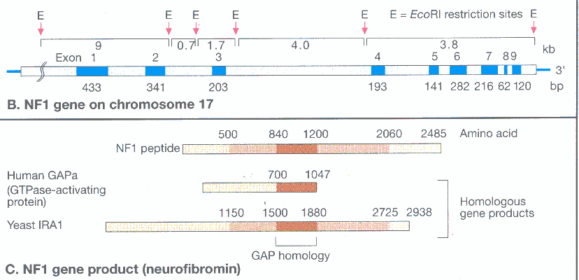
Struktura NF1 genu
- 350 kb
- 60 exonů
- 11 - 13 kb mRNA
- protein neurofibromin
- 2818 aminokyselin
- zřejmě tumor supresor
Neurofibromatoza typu 1
Molekulární diagnostika

Slide 28
Neurofibromatoza typu 1
Molekulární diagnostika
Komplikace při molekulární diagnostice NF1
- problematická klinická diagnostika
- až 50 % případů de novo
- vysoká mutační rychlost
- velikost genu (350 kb, 60 exonů)
- absence hot spot oblastí - nutnost vyhledávání v celém genu
- nejasná korelace mezi typem mutace a formou postižení
- neurofibromin - známa funkce pouze jeho centrální domény
- různé klinické projevy i u pacientů nesoucích stejnou mutaci

Slide 29
cDNA analýza
Neurofibromatoza typu 1
Molekulární diagnostika
celková RNA
RT
cDNA
PCR
NF1 cDNA ( 60exonů)
P1 P3 P5 P7 P9
P2 P4 P6 P8 P10
(~ 1000 - 1200bp)
Sekvenační analýza

Slide 30
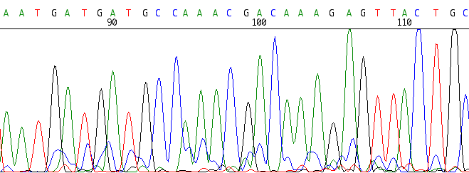
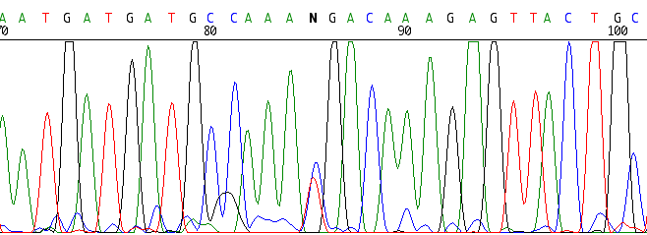
Sekvenace cDNA segmentu P7 NF1 genu (exony 28 -32/33)
standardní cDNA
5’ 3’
cDNA NF1 pacienta, mt C5839T ( Arg > STOP)
5’ 3’
C >T

Slide 31
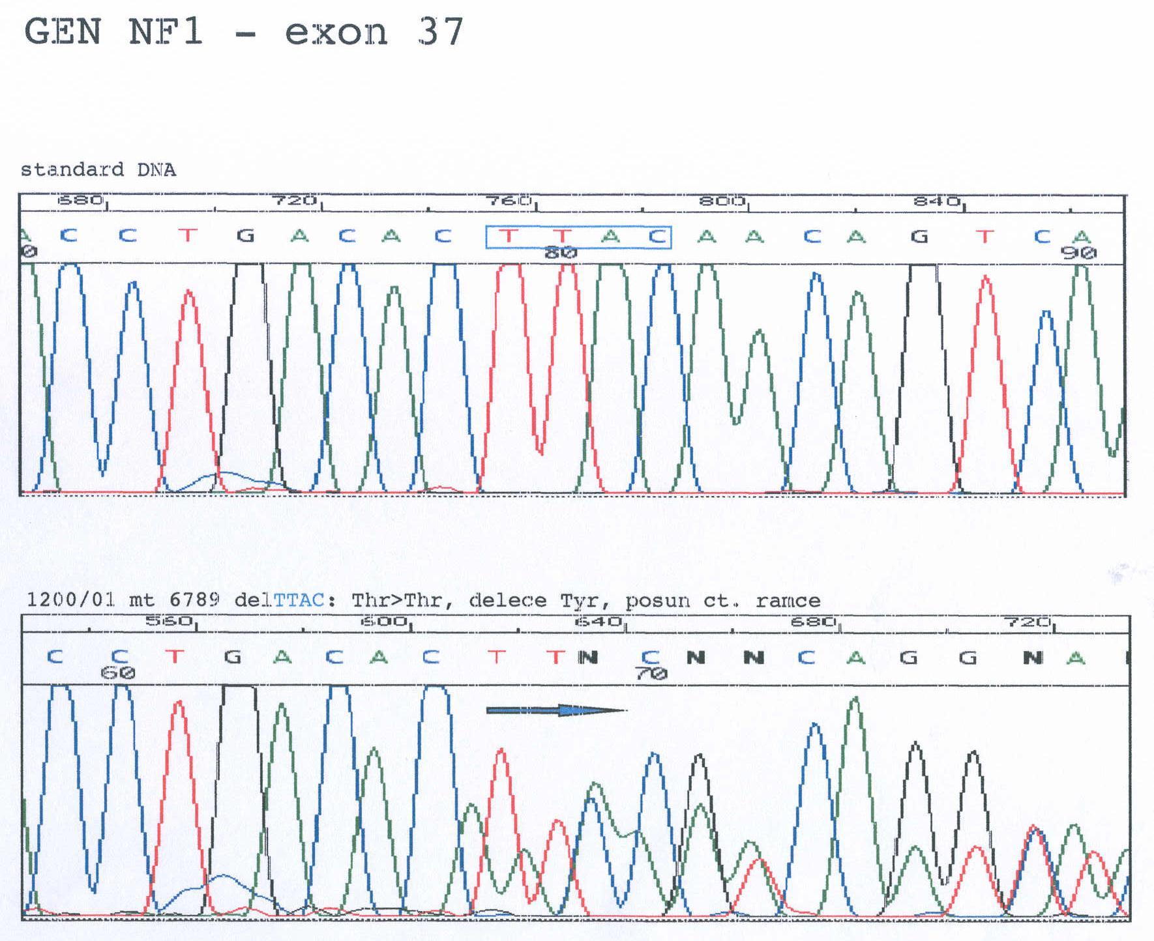
Sekvenace DNA segmentu

Slide 32
Analýza genové exprese

Slide 33
Analýza exprese v onkologii
Nádorové buňky se od normálních zdravých buněk liší na molekulární úrovni svým expresním profilem
nádorová buňka exprimuje jiné geny ze své výbavy
projeví se změnou množství a spektra exprimované mRNA
využití metody real-time RT-PCR - studium genové exprese,
hledaným znakem epiteliálních nádorových buněk je mRNA.

Slide 34
Onkomarkery
Nádorové markery jsou látky produkované maligními buňkami, nebo organismem jako odpověď na nádorové bujení.
Od látek produkovaných normálními buňkami se liší kvalitativně – normální buňky je neprodukují, či kvantitativně – produkované i normálními buňkami.

Slide 35
Jaký mají onkomarkery klinický význam
Klinický význam jednotlivých markerů je i u samotných odborníků, zabývajících se problematikou onkomarkerů značně diskutovaným problémem. I jejich stanoviska se postupem času měnila. Od původního přeceňování až k úplnému zatracení a novému uznání. Verifikace významu onkologických markerů a jejich využití v ambulantní praxi neustále probíhá.

Slide 36
Statistické pojmy pro klinické hodnocení
1. Cut off – referenční hladina
je definována jako hladina markeru, pod kterou leží většina hodnot zdravé populace, či pacientů s benigním onemocněním, nebo hladina pod kterou leží většina hodnot pacientů v kompletní remisi
2. Senzitivita markeru
Udává procento správně pozitivních výsledků z daného souboru
3. Specificita markeru
Udává procento správně negativních výsledků z daného souboru
4. PV+
pozitivní prediktivní hodnota – udává v procentech s jakou pravděpodobností bude mít pacient hledanou chorobu, bude-li test pozitivní
5.PV -
negativní prediktivní hodnota - udává v procentech s jakou pravděpodobností nebude mít pacient hledanou chorobu, bude-li test negativní

Slide 37
Kritéria ideálního onkomarkeru
je produkován pouze u maligních onemocnění
je orgánově specifický
vyskytuje se ve vysokých koncentracích v biologických tekutinách
hladina koreluje s velikostí nádoru
hladina koreluje se stádiem onemocnění
hladina koreluje s prognózou
hladina koreluje s efektem léčby
umožňuje průkaz zbytkové nádorové tkáně

Slide 38
Rozdělení onkomarkerů podle
chemické struktury, nebo biologické funkce
onkofetální antigeny
enzymy
hormony
intracelulární onkomarkery
ostatní blíže nespecifikovatelné látky

Slide 39
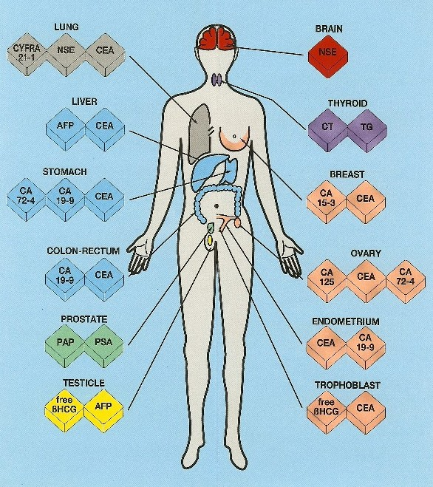
Onkomarkery: indikace podle orgánů

Slide 40
Zvýšení některých onkomarkerů za fyziologických, nebo nemaligních podmínek
Podmínka Fyziologicky zvýšené onkomarkery
gravidita AFP, hCG, Ca125, TPS, TG
menstruační cyklus Ca125
kouření CEA, TPS, TG
ethylismus CEA, TPS
katetrizace moč. měch. PAP, PSA
Podmínka Zvýšení onkomarkerů u jiných chorob
Chron. onemocnění jater CEA, TPS, Ca 15-3, Ca 19-9, Ca 125
Endometrióza Ca 125
Pankreatitida Ca 19-9, Ca 125
Hypertrofie prostaty PAP, PSA
cukrovka Ca 19-9

Slide 41
Co z toho plyne
Nádorové onkomarkery by se měly stanovovat jednou metodou v jediné laboratoři. Hodnoty onkomarkerů mohou být ovlivněny celou řadou procesů.
Pro kvalitní zhodnocení je nutná úzká spolupráce laboratoře a klinického pracoviště.

Slide 42
ALE…
… diagnostický práh onkomarkerů umožňuje v příznivých případech odhalit nádor o hmotnosti 1 mg, tedy asi 10⁶ maligních buněk, zatímco klinická diagnóza bývá určena většinou až u nádoru, který obsahuje nejméně 10⁹ buněk, tedy nádor v průměru 1 cm.

Slide 43
Aplikace a využití v onkologické praxi
Screening
Primární diagnostika
Diferenciální diagnostika
Staging
Sledování účinnosti terapie
Hodnocení léčebné odpovědi
Sledování průběhu choroby
Autologní transplantace při HD chemoterapii
Prognóza
Predikce

Slide 44
Analýza exprese molekulárních onkomarkerů
Biologický materiál (tkáň tumoru, kostní dřeň, periferní krev)
Izolace RNA
RT- PCR (cDNA)
Relativní kvantifikace exprese k housekeeping genu
(LightCycler)
Pozitivní exprese markeru (např. TH, TrKC, c-myc…) může upřesnit diagnózu
nebo poukáže na remisi/ progresi či na odpovídavost na léčbu.
Odběry chodí opakovaně umožní sledovat minimální reziduální nemoc v
čase.

Slide 45
Kvantifikace absolutní vs. relativní
ABSOLUTNÍ
RELATIVNÍ
standardní křivka (ředění standardu)
kvantifikace vzorku vzhledem ke standardní křivce
užití housekeepingových genů
kvantifikace cílového genu vzhledem k housekeepingovému u stejného vzorku → normalizovaný poměr → relativní kvantifikace
∆C_{t} je konstantní (poměr je vždy stejný)
!brát v potaz účinnost reakce – nemusí být pro všechny stejná (2)!

Slide 46
Detekce minimální reziudiální choroby
Detekujeme přítomnost izolovaných nádorových buněk
v krvi, kostní dřeni a lymfatickém systému – možné prekurzory metastáz
Detekce MRD (minimal residual disease) – detekce znaků epiteliálních buněk
v kompartmentech mesenchmálního původu
Imunohistochemie – citlivost 1 : 10 000
Průtoková cytometrie – citlivost 1 : 100 000
PCR – citlivost 1: 1 000 000
Real- time PCR – citlivost až 1 : 10 000 000

Slide 47
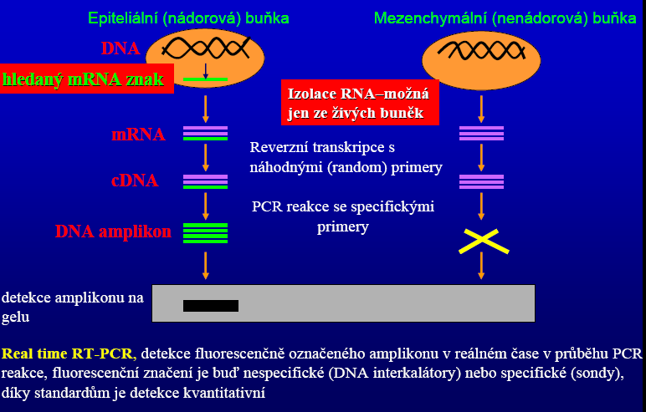
Princip detekce mimimální reziduální choroby metodou
RT-PCR – studium genové exprese

Slide 48
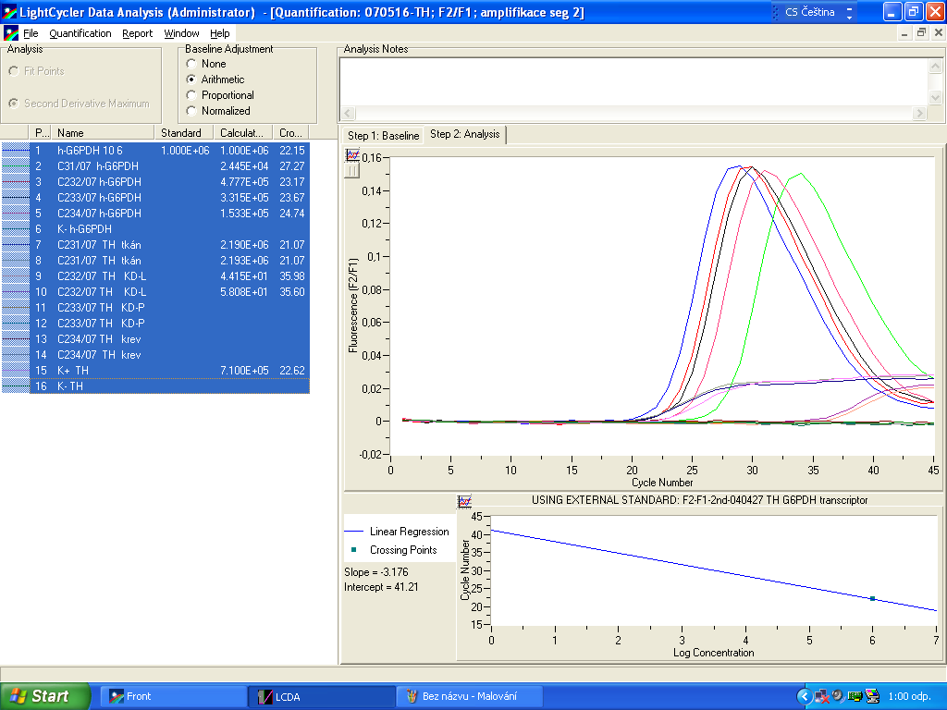

Slide 49
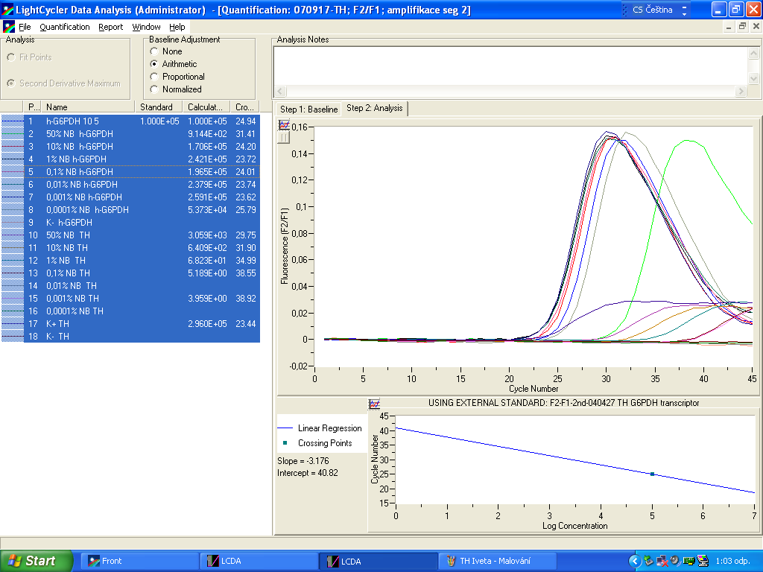

Slide 50
Z průběžných výsledků vyplývá detekce molekulárního relabsu onemocnění s měsíčním předstihem od klinicky diagnostikovaného relapsu
datum odběru BM exprese TH genu FISH klinický stav
1. 3. 07 KD pozitivní Nmyc - KD, metastázy
PK pozitivní 1p36 - v obratlech bederní páteře
        1.blok CHT
30.4.07 PK KD(PS,LS, sternum) 0 před 2. Blokem CHT slabě pozitivní
26.6.07 KD (LS,PS slabě pozitivní) 0 plánovaná separace PBSC
17.10.07 PK, KD negativní lok. amp. N-myc před 2. PBSC (1-4.11.01)
        gain17q - VGPR
5.11.07 0 N-myc -
16.11.07 0 N-myc -
22.11.07 ABCD štěpy negativní 0
        KD,PK negativní
25.1.08 PK negativní 0 před vysoce dávkovanou CHT s transplantací PBSC
27.2.08 PK negativní 0 kontrola po transplantaci
29.3.08 KD-LS negativní molekulární relabs KD-PS pozitivní
26.4.08 klinický relabs

Slide 51
Onkomarkery
Vyšetřování onkomarkerů je obrovským pokrokem při diagnóze a sledování efektu léčby nádorových onemocnění, jejichž počet se nejen v České republice, ale i v celé Evropě každoročně výrazně zvyšuje. Vzhledem k výše uvedeným podmínkám, pravidlům použití a značné finanční nákladnosti patří jejich využití v klinické praxi spíše do ordinací odborných lékařů než do ordinací praktických lékařů. Výjimku mohou tvořit skupiny s vysokým rizikem vzniku nádorového onemocnění, obecně skupiny s profesním rizikem vzniku karcinomu, nebo případy familiárních výskytů nádorových onemocnění, tedy skupiny kontrolované praktickými lékaři.

Slide 52
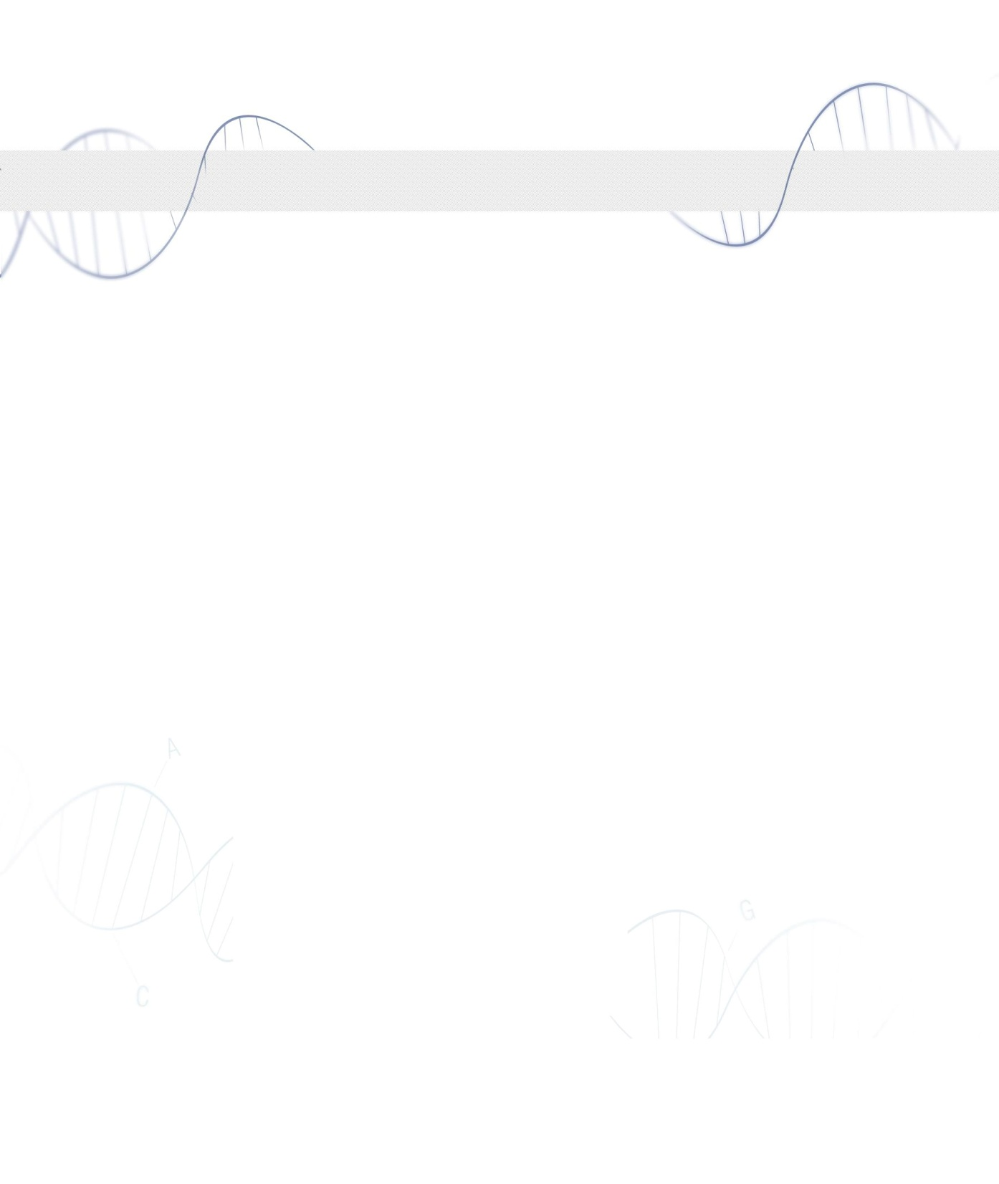
Volná cirkulující DNA („cell-free DNA“,cfDNA)
je typ extracelulární DNA nachazející se v krevním oběhu
vzniká aktivním uvolňováním živými buňkami, apoptózou či nekrózou
detekované množství cfDNA se může lišit u zdravých a nemocných jedinců a tak v závislosti
na typu a případně i stádiu onemocnění.
zvýšené hladiny se vyskytují u patologických stavů, jako je zánět, stres či autoimunitní
onemocnění
CfDNA je využívána
neinvazivní metody v prenatální diagnostice k vyšetřeni fetálních aneuploidií a genotypizaci
neinvazivní metody v diagnóze a prognóze nádorových onemocnění

Slide 53
Volná cirkulující DNA („cell-free DNA“,cfDNA)
Zdroje cfDNA
Apoptóza je regulovaný mechanismus zajišťující eliminaci poškozených či
nepotřebných buněk, kdy dochází ke smrštění buňky, fragmentaci jaderné DNA a
rozpadu na apoptická tělíska, která jsou následně makrofágy fagocytózou degradována.
Fragmenty DNA vznikající při apoptóze jsou přibližně 180 bp dlouhé
Nekróza je patologický proces vyvolaný mechanickými, chemickými či biologickými vlivy.
Na rozdíl od apoptózy dochází k prasknutí cytoplazmatické membrány, narušení rovnováhy
vnitřního prostředí buňky a následného vylití buněčného obsahu
Aktivní uvolňování živými buňkami, které přednostně uvolňují nově
nasyntetizovanou DNA v nukleoproteinovém komplexu. Tento způsob uvolňování cfDNA
není limitován pouze na rakovinné buňky, jelikož nebyl pozorován významnější rozdíl
mezi onkologickými pacienty a zdravými jedinci (Stroun et al., 2001b).

Slide 54
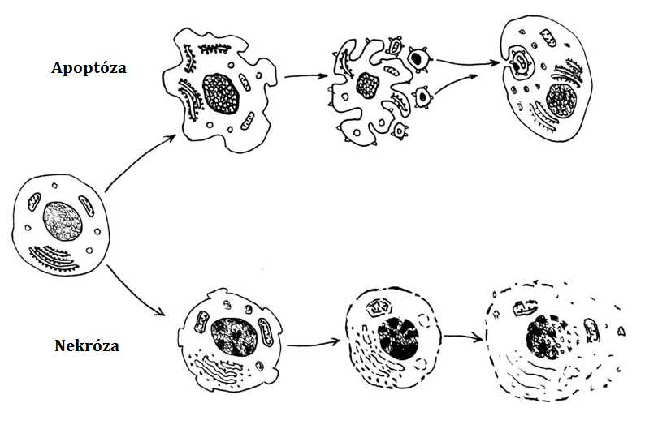
Volná cirkulující DNA („cell-free DNA“,cfDNA)
Rozdíl mezi apoptózou a nekrózou.
Ačkoliv oba mechanismy konči smrti buňky, apoptóza je regulovaný proces zajišťující eliminaci
poškozených či nepotřebných buněk, kdy dochazií k rozpadu buňky na apoptická tělíska,
zatímco u nekrózy se jedná o patologický proces vyvolaný různými vlivy končící prasknutím buňky
a vylitím buněčného obsahu (upraveno dle Meer et al., 2010).

Slide 55
Volná cirkulující DNA („cell-free DNA“,cfDNA)
je typ bezbuněčné DNA, která se nalézá v krevním oběhu ve
formě fragmentů
u zdravých jedinců ji můžeme nalézt především na povrchu krevních buněk
sekvenační analýzou plazmové cfDNA zdravých jedinců bylo zjištěno,
že se jedná o dvouřetězcovou molekulu s výrazným zastoupením CG párů.
5′ konec molekuly byl bohatý na cytosin, zatímco 3′ na guanin
Toto zastoupení může být důležité pro stabilitu cfDNA v plazmě.
Při srovnáni koncentrace cfDNA v plazmě a séru bylo zjištěno, že nejsou shodné
Ačkoli byla v plazmě cfDNA v nižší koncentraci, je stabilnější,
a proto je i lepším zdrojem pro analýzy .
V séru je koncentrace cfDNA vyrazně
vyšší, ale její stabilita v různých časových intervalech velice kolísá.

Slide 56
Volná cirkulující DNA a její potenciál v onkologii
výrazné zvýšené hodnoty cf-DNA jsou patrné u pacientů s malignitami a to především v pokročilých stádiích nemoci.
V takovém to případě je nádorově specifická cf-DNA uvolňována nekrózou z buněk primárního nádoru a metastáz
cf-DNA hodnocena jako vhodný neinvazivní molekulární marker nádorových onemocnění.
kvantitativní stanovení a detekce genetických a epigenetických změn v cf-DNA u pacientů
u různých malignit má potenciální využití v molekulární diagnostice, prognóze, monitorování průběhu nemoci a odpovědi na léčbu
využití cf-DNA jako krevního biomarkeru u vybraných solidních nádorů a hematologických malignit

Slide 57
Volná cirkulující DNA a její potenciál v onkologii
Biopsie
odběr tkáně z živého organizmu, která se dále zkoumá
histologickym vyšetřenÍm pod mikroskopem, aby mohlo byt stanoveno, zda se jedna
o maligní či benigní tkáň a případně typ a stadium nádoru.
může byt provedena různými způsoby v závislosti na odebírané tkáni
odběr vzorků může byt proveden stěrem pomoci kartáčku, klíšťkami, dutou jehlou nebo
při chirurgickém zákroku.
délka samotného odběru a případná hospitalizace je individuální v závislosti na uložení ložiska
úskalím klasické biopsie je, že nemusí zachytit heterogenitu nádoru
Každý nádor se může skládat z více buněčných subpopulací, které
se mohou v genetických změnách lišit.

Slide 58
Volná cirkulující DNA a její potenciál v onkologii
Tekutá biopsie
U pacientů s karcinomy můžeme v krevním oběhu nalézt dva různé zdroje
nadorově specifické DNA, které mohou byt neinvazivně hodnoceny.
nádorová cirkulujicí volná DNA („tumor circulating free DNA“, tcfDNA)
nádorové cirkulujicí buňky („tumor circulating cells“,TCCs)
Tekutá biopsie
Představuje neinvazivní vyšetření nádorových složek vyskytujících se v krevním oběhu
Oproti biopsii klasické má tekutá biopsie určité výhody
je méně bolestivá
představuje pro pacienta menší riziko
je rychlá
díky své citlivosti a specifitě může být použita pro identifikaci molekulárních změn,
které jsou zodpovědné za onemocnění pacientů
mohou byt zjistitelné genetické změny jak u primárního, tak u metastazujícího karcinomu.

Slide 59
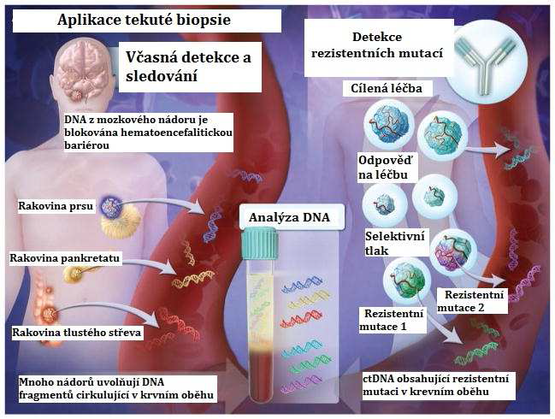
Volná cirkulující DNA a její potenciál v onkologii
Aplikace tekuté biopsie, kdy je z periferní krve detekována ctDNA, která nese stejné
změny na molekularní úrovni jako primarní i metastazující nádor, ze kterých je odvozena.
Tekutá biopsie se dá aplikovat i při detekci rezistentních mutací, avšak není vhodná pro
detekci ctDNA z mozkového nádoru. Důvodem je hematoencefalitická bariéra blokující
průchod bezbuněčné DNA do krve

Slide 60
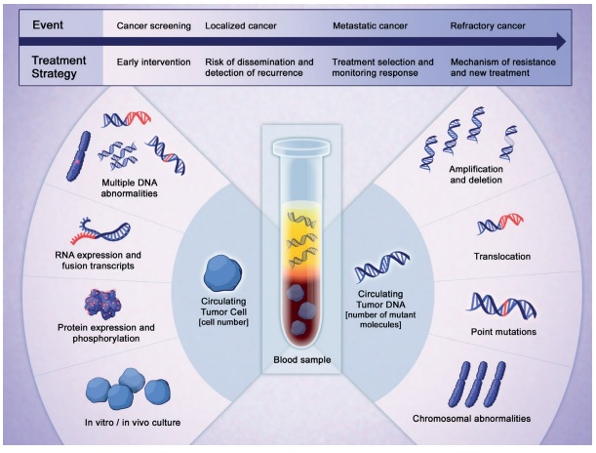
Volná cirkulující DNA a její potenciál v onkologii
Mutace, methylace, mikrostatelitni nestabilita, ztráta heterozygozyty
(„lossofheterozygozity“, LOH), chromosomální abnormality

Slide 61
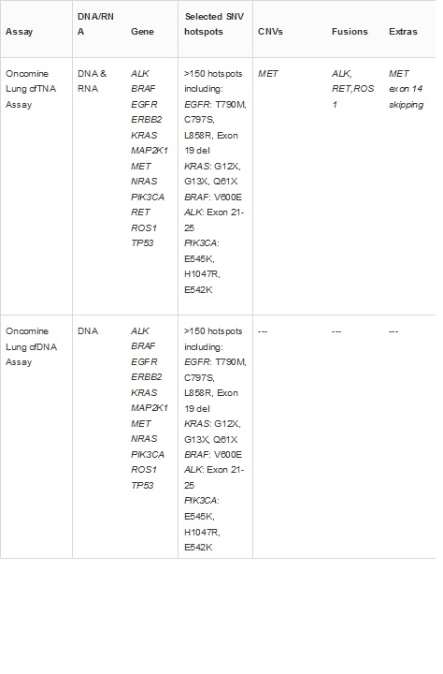
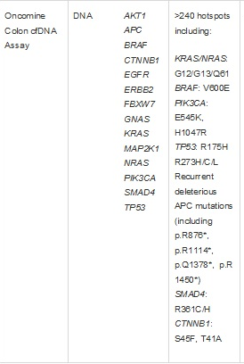
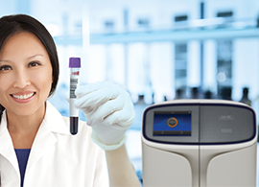
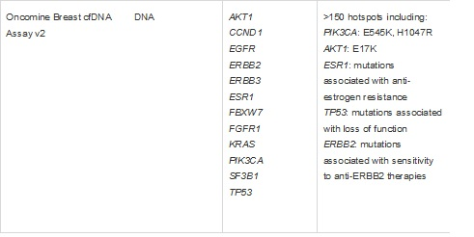
Volná cirkulující DNA a její potenciál v onkologii
Komplexní workflow tekuté biopsie od vzorku krve po variantní data

Slide 62
PROMISKUITNÍ DNA

Slide 63
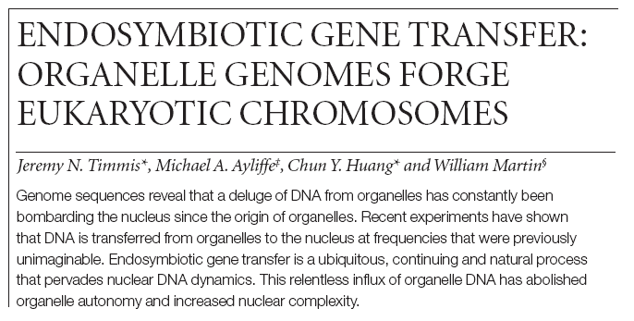
“Promiscuous DNA” (Ellis, 1982)
“Endosymbiotic gene transfer is ubiquitous…
… at frequencies that were previously unimaginable”.
Nature Reviews Genetics, 2004

Slide 64
Organelové genomy – pozůstatky prokaryot
(a) chloroplast
20-200 kb
20-200 proteinů
progenitor - cyanobacteria (Synechocystis)
3.6 Mb
3000 proteinů
(b) mitochondrie
6-400 kb
3-67 proteinů
progenitor - alpha-proteobacteria (Mesorhizobium loti)
7 Mb
6 700 proteinů

Slide 65
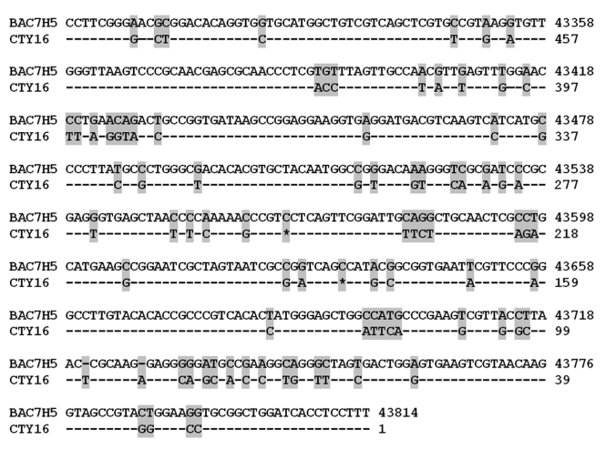
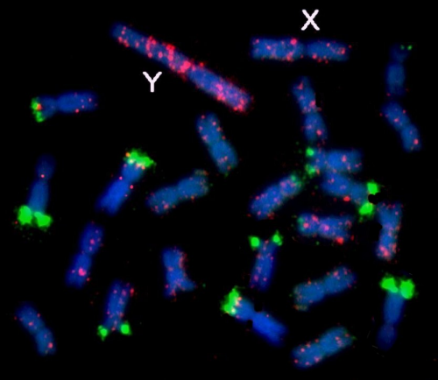
proteobakterie
sinice
~ 4000 kb
~ 4000 genů
~ 3000 kb
~ 3000 genů
chloroplast
mitochondrie
?
~ 150 kb
~ 100 genů
10-2000 kb*
~ 60 genů
?
jádro
rostlinná buňka
Hromadění cpDNA na chromosomu Y u Silene latifolia

Slide 66
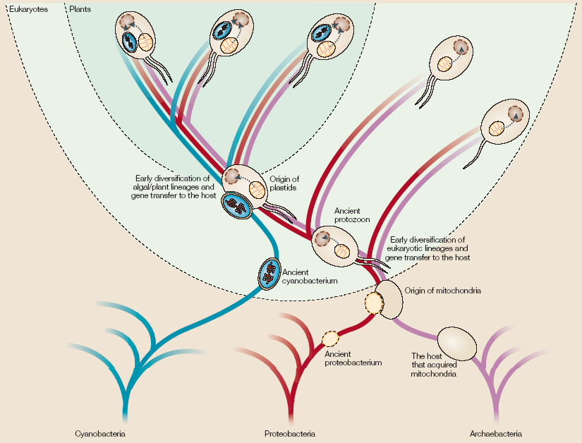
Endosymbiotická evoluce a strom života

Slide 67
Lidský genom
Jaderný genom
3 000 Mb
cca 22 000 genů
Mitochondriální genom
16,6 kb
37 genů
Intragenová
DNA
Extragenová
DNA
2 rRNA
geny
22 tRNA
genů
13 strukturárních
genů
Kódující
DNA
Nekódující
DNA
Unikátní sekvence
Repetitivní
sekvence
Pseudogeny
Genové
fragmenty
Introny
Nepřekládané oblasti
Tandemové
sekvence
Roztroušené
sekvence
1% DNA kóduje nějaké znaky

Slide 68
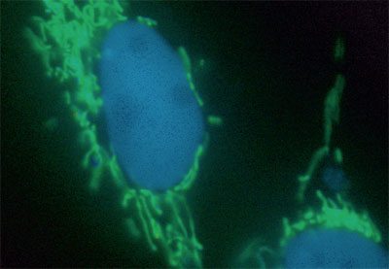
Lidský genom
jaderný
mitochondrialní
Buněčné jádro obklopené mitichondriemi

Slide 69
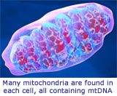
Mitochondriální genom

Slide 70
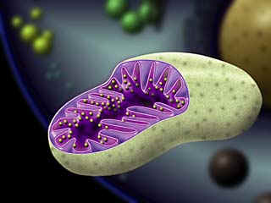
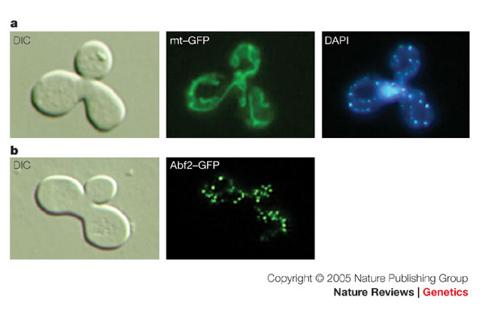
Mitochondriální genom
Mitochonriální dvoušroubovicová DNA tvoří jednu kruhovou molekulu

Slide 71
Mitochondriální genom
Mitochodrie mají svoji vlastní DNA, relikt z dávné minulosti, kdy oni byli volně žijící organismy.
Dokladem toho jsou mírně odlišné genetické kódy nalezené v nonplant mitochondriích. Například:
Organism | Code | Amino Acid (standard)
All nonplant species | UGA | Tryptophan (stop)
Mollusks | AGA | Serine (Arginine)
Yeast | CUU | Threonine (Leucine)

Slide 72
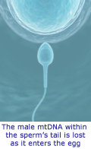
Mitochondrial genome
Exclusively maternal inheritance

Slide 73
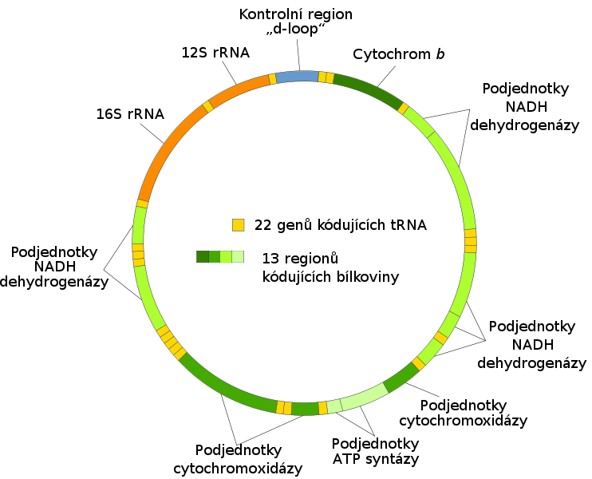

Slide 74
mtDNA vs. choroby
cyclic vomiting syndrome –přestavby rozáhlých segmentů mtDNA
Leber hereditary optic neuropathy - mutace v genech MT-ND1, MT-ND4, MT-ND4L, and MT-ND6
mitochondrial encephalomyopathy, lactic acidosis, and stroke-like episodes- mutace v genech MT-ND1, MT-ND5, MT-TH, MT-TL1, and MT-TV
myoclonic epilepsy with ragged-red fibers - mutace v genech MT-TK, MT-TL1, MT-TH, and MT-TS1
neuropathy, ataxia, and retinitis pigmentosa - mutace v genu MT-ATP6
nonsyndromic deafness- mutace v genech MT-RNR1 a
MT-TS1
cancer, including breast, colon, stomach, liver, and kidney tumors, cancer of blood-forming tissue (leukemia) and cancer of immune system cells (lymphoma) – somatické mutace
age-related disorders: heart disease, Alzheimer disease, and Parkinson disease - somatické mutace
Heteroplasmie,
daná buňka obsahuje určité procento mutovaných a normálních mitochondrií
od množství mutovaných mitochondrií a také od postiženého orgánu se odvíjí tzv. prahový efekt. To je právě určité množství mutovaných mitochondrií, které právě způsobí daný defekt. Právě z těchto důvodů se mitochondriální nemoci projevují ve kterémkoli věku a klinicky se projevují onemocněním zdánlivě nesouvisejících orgánů.

Slide 75
mtDNA vs. choroby
Důvody, proč jsou mitochondrie asi 10 krát náchylnější na poškození DNA více než DNA jaderná, jsou tyto:
mitochondriální DNA nemá takové množství opravných systémů jako jaderná DNA,
mitochondrií je v buňce mnoho, tudíž jejích DNA se musí dělit stejně často, ale ne jen jedné mitochondrie ale všech mitochondrií v buňce, tudíž je větší pravděpodobnost chyby, než u jednoho jádra
mitochondriální DNA nemá histony,
mitochondriální DNA je velice blízko dýchacímu řetězci a tudíž i radikálům, které se při reakcích v dýchacím řetězci tvoří, tudíž je mnohem častější poškození její DNA těmito radikály

Slide 76
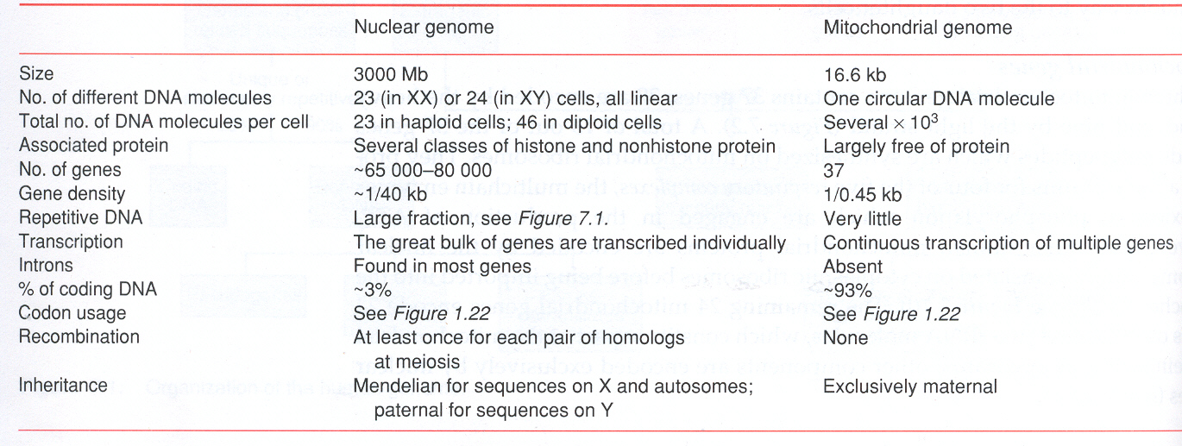
The human nuclear and mitochondrial genomes
differ in many aspects of their organisation and expression
22 000
1 – 2 %

Slide 77

Makak dvou matek. Jaderný genom (chromozómy) pochází od jedné matky, mitochondriální (cytoplazma vajíčka) od druhé. Opička má dvě biologické matky a jednoho otce. (Oregon National Primate Research)

